Slide 1

Культурная терапия
Социальный проект

Slide 2
Направления :
Культура и Искусство
Здравоохранение
Люди с ОВЗ

Slide 3
Цель
Целью нашего проекта является осуществление социокультурной реабилитации социально незащищенных и ослабленных групп населения: несовершеннолетних, сирот, инвалидов, пенсионеров, многодетных и неполных семей и др. категорий граждан.

Slide 4
Мероприятия проекта
просмотры кинофильмов
мастер-классы по изобразительному искусству
камерные концерты живой музыки
психологические тренинги на темы социальной значимости в трудных жизненных ситуациях
уроки по гриму, лепке гипса и гончарному делу

Slide 5
Актуальность и новизна
Исходя из большого количества запросов в адрес волгоградского отделения общественного движения «Волонтеры Культуры» от медицинских и социально-реабилитационных учреждений региона, у пациентов таких учреждений есть острая потребность в создании условий погружения людей с ОВЗ в социальную и культурную среду не прерывая процесс лечения, а даже способствуя прогрессу в реабилитации. В данный момент, несмотря на всё возрастающую потребность медицинских и социально-реабилитационных учреждений в возможности Социально-культурной реабилитации пациентов, в Волгоградской области нет организации, которая бы системно оказывала помощь подопечным таких учреждений на безвозмездной основе.

Slide 6
Команда проекта
Руководители проекта / Координаторы
Бухгалтер
Администратор групп проекта в соц. сетях
Организатор культурно-досуговой деятельности
Эксперты в разных сферах культуры
Студенты ВУЗов / ССУЗов
Волонтёры

Slide 7
Результат и Соц. Эффект
Создание особой, эффективной досуговой среды для эффективной социально-культурной реабилитации социально незащищенных и ослабленных групп населения путем формирования досуговой культуры и коммуникации.
Повышение социокультурного уровня жизни у социально незащищенных и ослабленных групп населения.

Slide 8
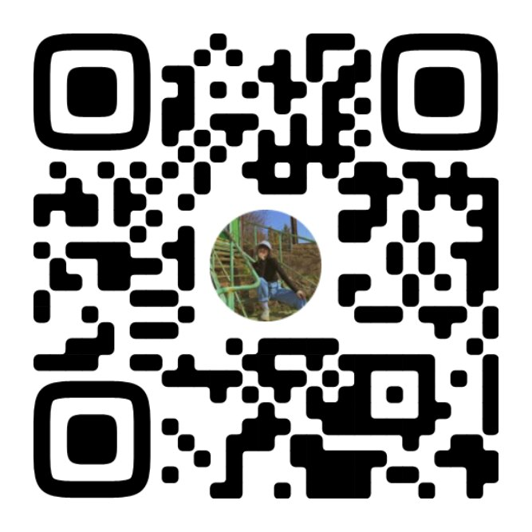
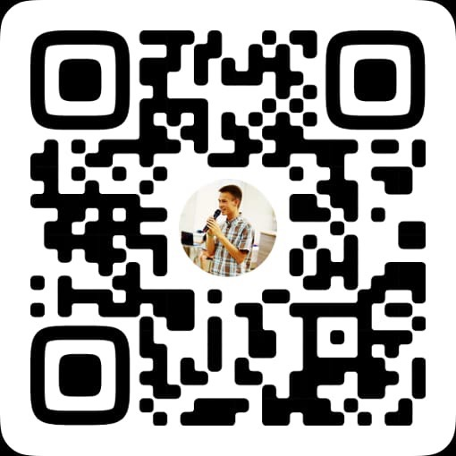
Контакты
kulturnaya_terapiya@mail.ru
https://vk.com/kulturnaya_terapiya
Номера телефонов:
89610572182 (Вера)
89696514482 (Артём)

Slide 9

Спасибо за внимание!

